Slide 1





CHÀO MỪNG
CÁC THẦY, CÔ GIÁO CÙNG CON ĐẾN VỚI MÔN TIẾNG VIỆT
Học vần
Bài 42: ao – eo
(Tiết 2)

Slide 2
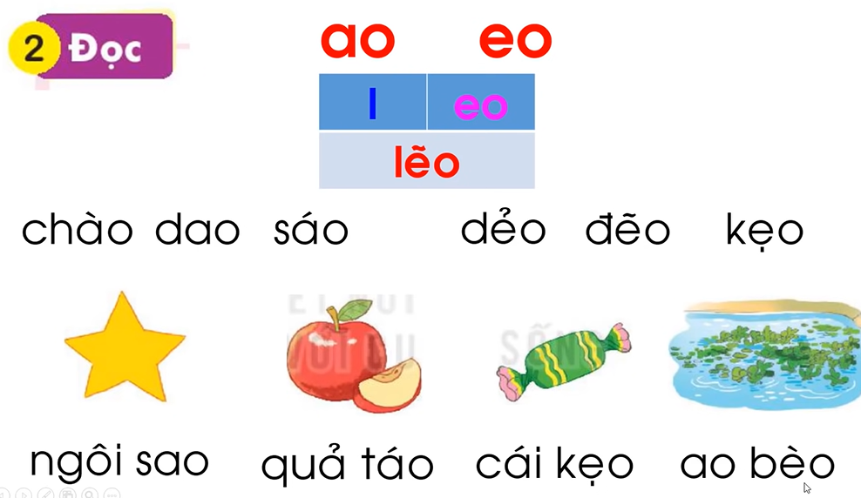

Slide 3
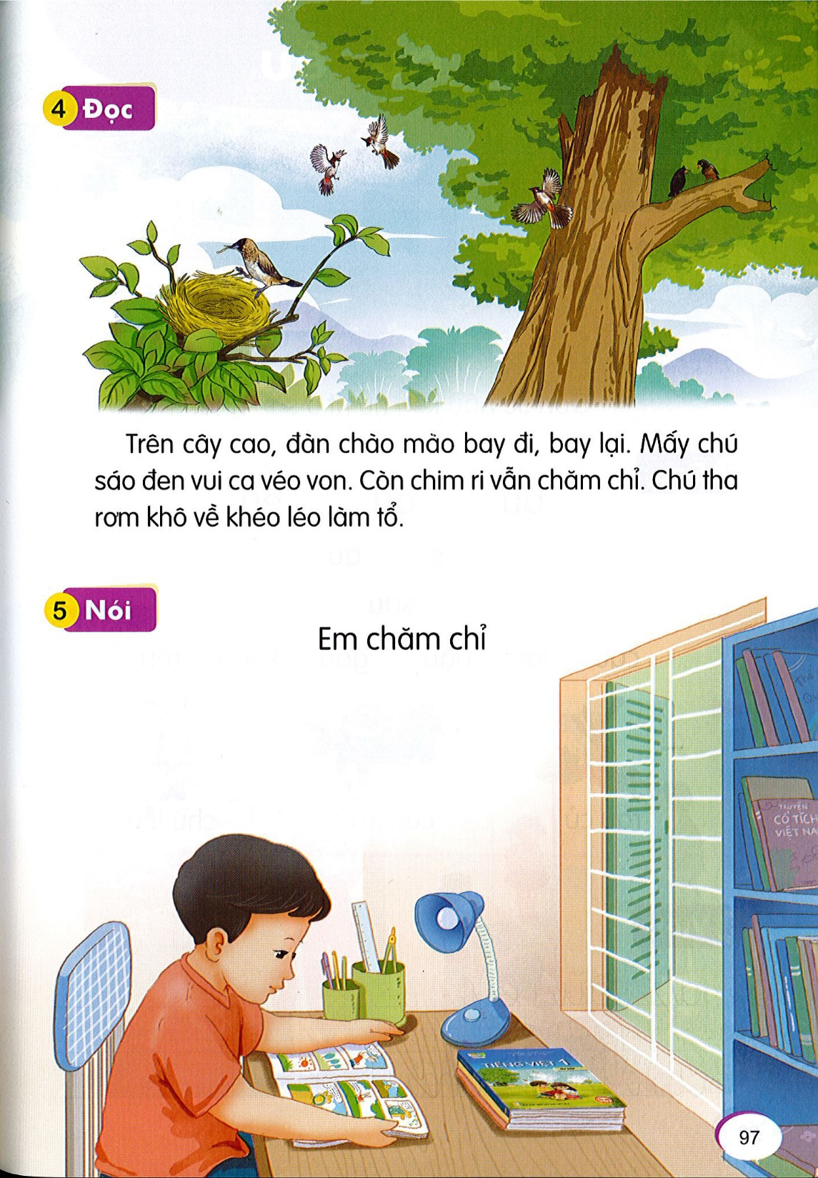
Trên cây cao, đàn chào mào bay đi, bay lại. Mấy chú sáo đen vui ca véo von. Còn chim ri vẫn chăm chỉ. Chú tha rơm khô về khéo léo làm tổ.

Slide 4
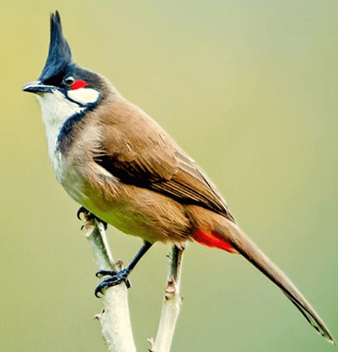
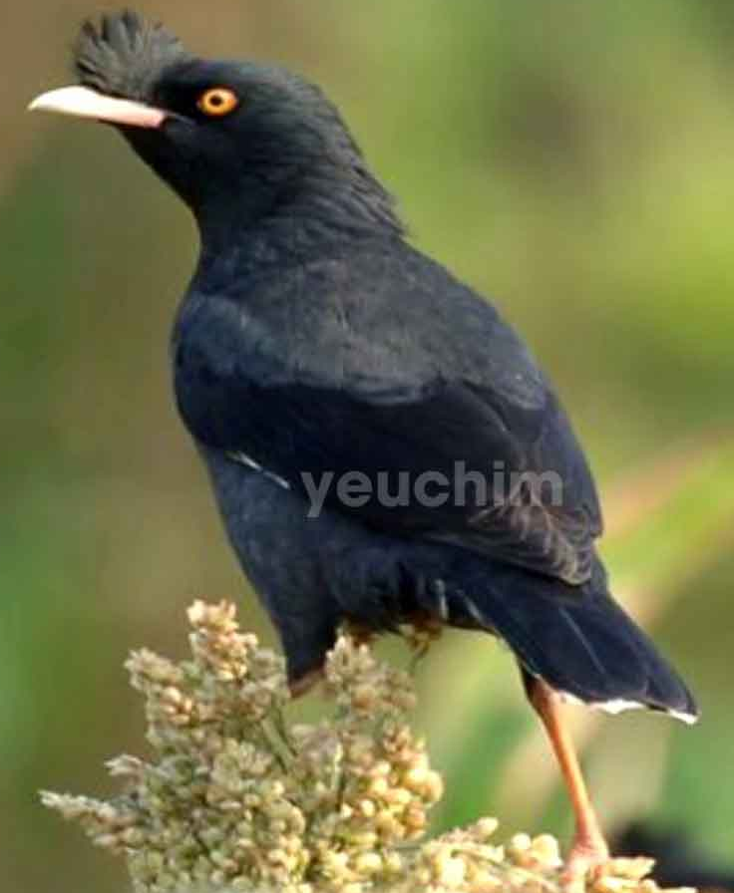
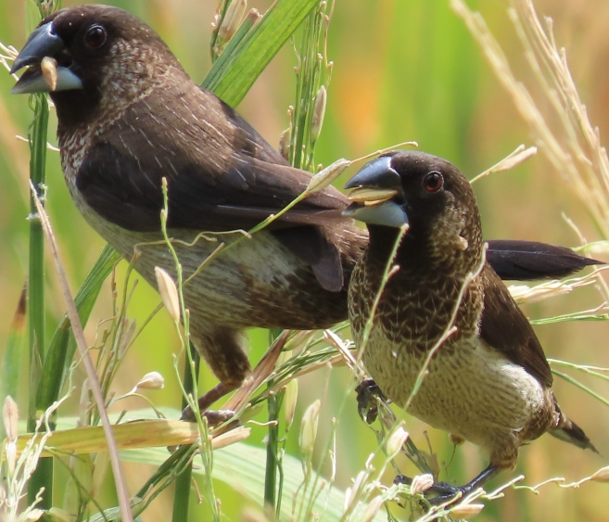
1
ao
ao
ao
Trên cây cao, đàn chào mào bay đi, bay lại. Mấy chú sáo đen vui ca véo von. Còn chim ri vẫn chăm chỉ. Chú tha rơm khô về khéo léo làm tổ.
2
ao
eo
3
4
eo
eo

Slide 5
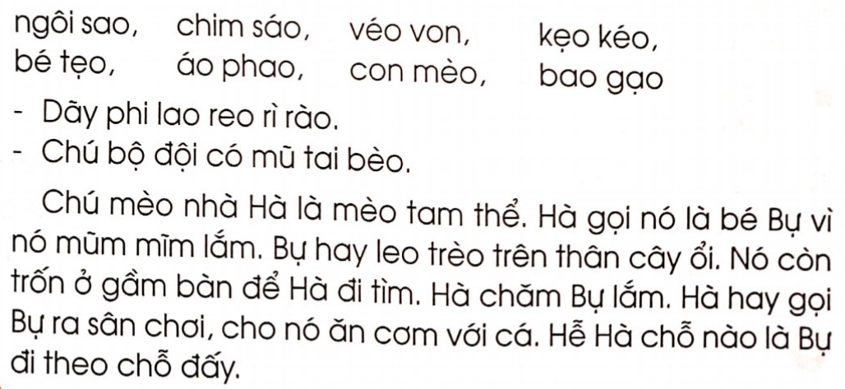

Slide 6
1. kẹo kéo, gáo nhựa, cây gạo, khéo tay, quả táo, tờ báo, cô giáo, lời chào, thể thao, gió bão,chào cờ, leo trèo, chú mèo,kéo co
2. - Trâu ơi ta bảo trâu này,
Trâu ăn no cỏ trâu cày với ta.
- Bé ngồi thổi sáo.
- Chú bộ đội có mũ tai bèo.
- Nhà bà nội có cây táo và cây vải đã ra quả.
3. Bố mẹ cho Hải đi chơi sở thú. ở đó có báo, voi, hổ. Bố bảo Hải phải chú ý vì nó là thú dữ.

Slide 7
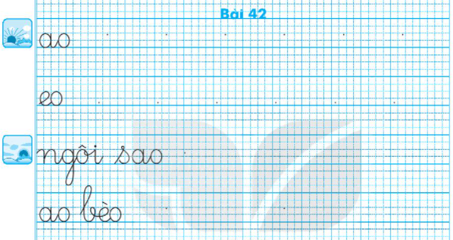
ao
ao
ao
ao
ao
ao

Slide 8
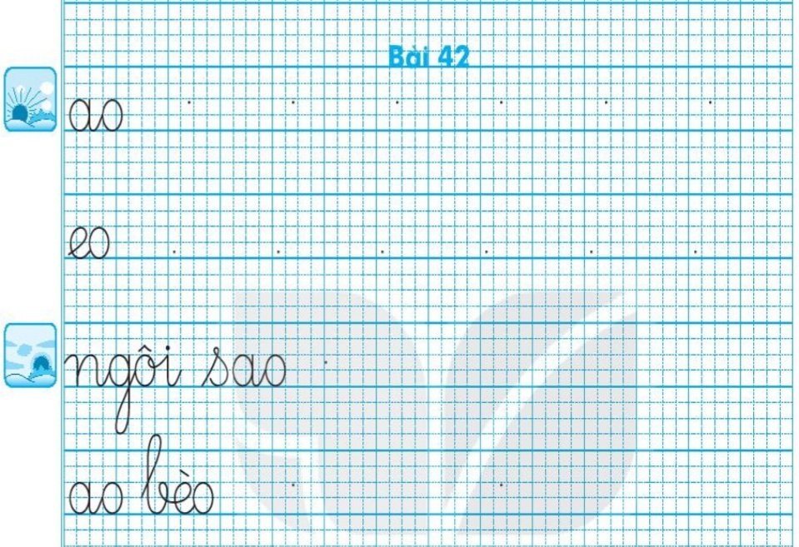

Slide 10










Xin chào và hẹn gặp lại các con!

